Slide 1
Электронный журнал для родителей
и учителей №21-2024 год
«Родник речи»
в рамках проекта «Мы Вас любим!»
ГКОУ «Специальная(коррекционная)
общеобразовательная
школа-интернат
№27 г. Пятигорска.
МО учителей-дефектологов

Slide 2
ТЕМА номера
«МОИ ЛЕТНИЕ КАНИКУЛЫ!»
В номере Вы, дорогие друзья,
найдёте: советы,
рекомендации,
игры, упражнения,
тексты и многое другое.

Slide 3
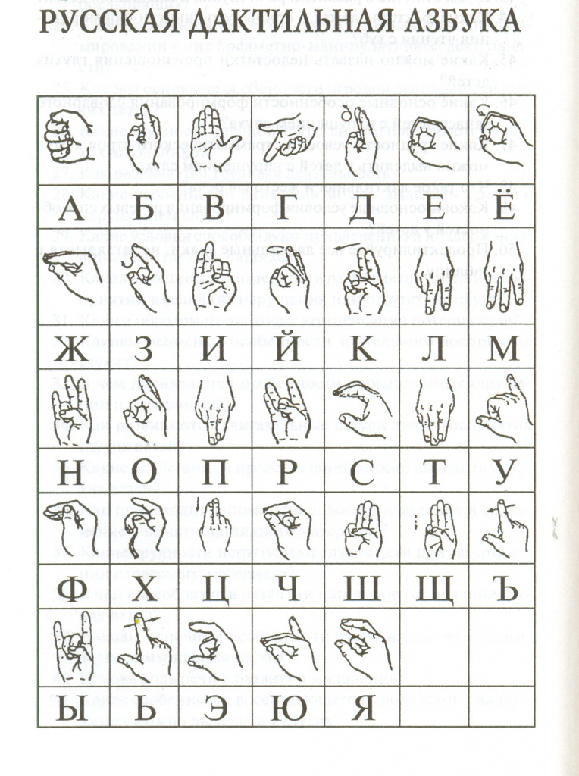
Обязательно повторите,
уважаемые родители
и учителя,
или , если ещё
не выучили, выучите
дактильную азбуку.
Вы сразу почувствуете,
насколько легче
Вам станет общаться
с вашим ребёнком
и учеником или ученицей.

Slide 4
Поговорим о безопасности
наших детей.
Это главное во время летних
каникул!

Slide 5
Дорогие родители, ознакомьтесь внимательно
с правилами
безопасного поведения детей летом!!
Материал подготовила
учитель –дефектолог(сурдопедагог)
Тесленко Антонина Георгиевна

Slide 9
Всегда надо соблюдать правила личной гигиены

Slide 19
Ну ,вот и лето!
Ознакомьте, дорогие родители,
детей с
пословицами о лете!
Объясните их- значение.
Материал подготовила учитель-дефектолог
(сурдопедагог)
Тесленко Антонина Георгиевна

Slide 24
это наше лето !

Slide 25
Вырабатывайте правильное
дыхание.
ЭТО важно для
произношения звуков речи!!!
Составила руководитель МО
учителей-дефектолов Тесленко А.Г.

Slide 28
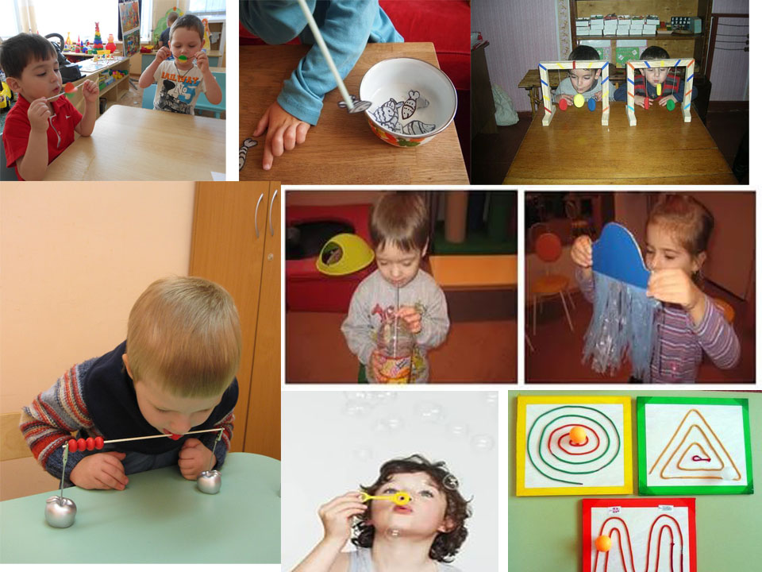
Делайте точно так!!!

Slide 33
Очень важно
выполнять
Упражнения
фонетической
ритмики.

Slide 35
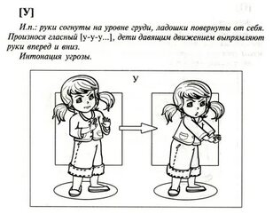
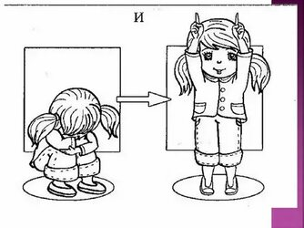
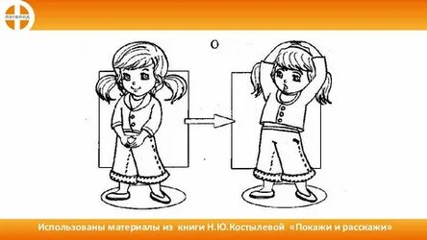

Slide 36
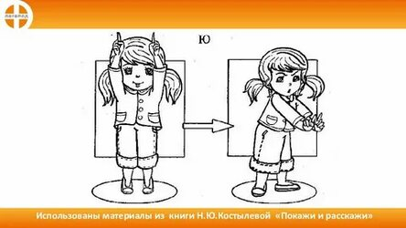
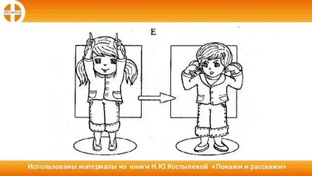
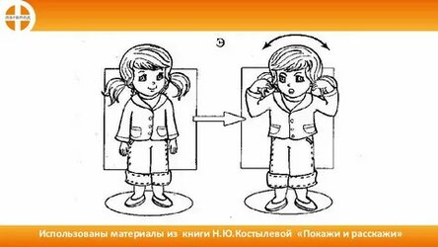
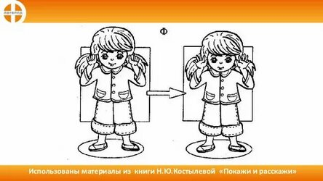

Slide 37
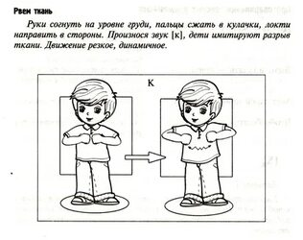
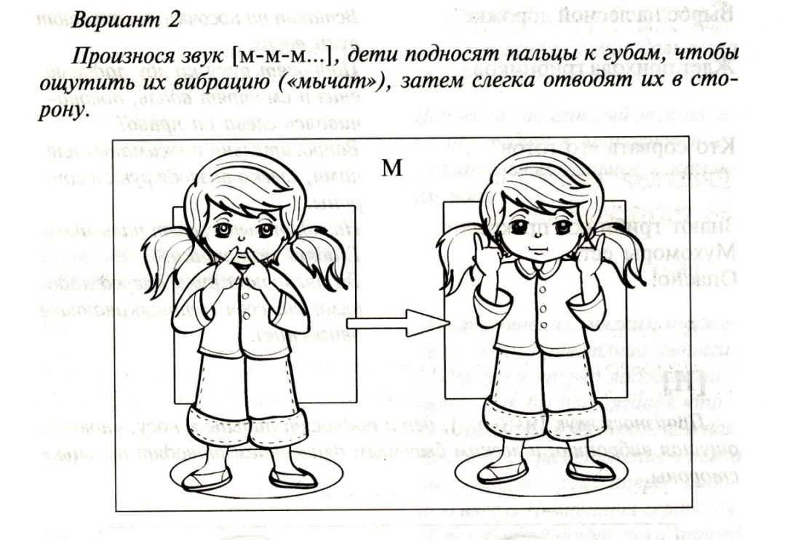
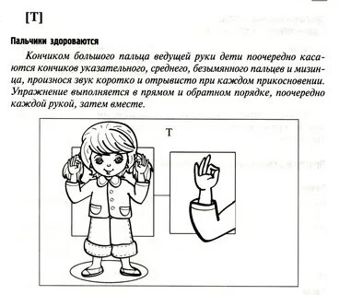
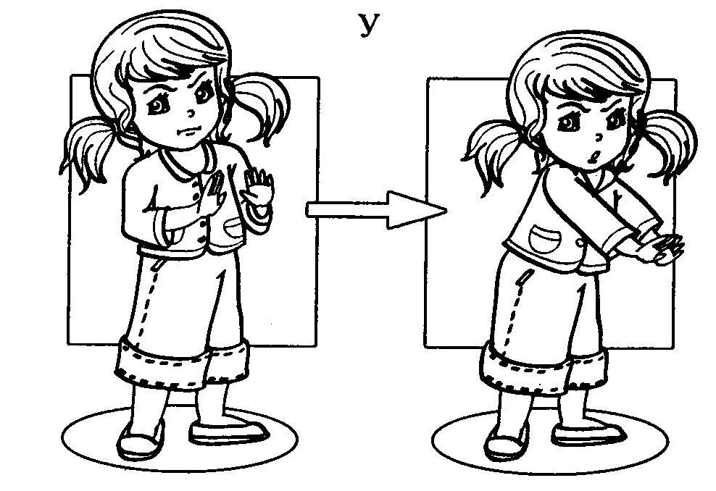

Slide 39
Выполняем упражнения на
развитие речи и произношения
Составитель Тесленко А.Г.

Slide 40
Перечисли, что может расти в лесу. В этом тебе помогут картинки.
Перечисли, кого можно встретить в лесу. В этом тебе помогут картинки.

Slide 41
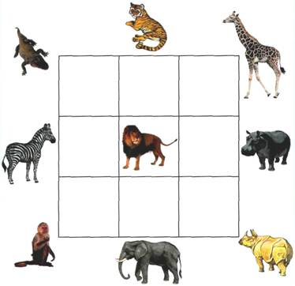
Рассмотри и назови картинки. Размести животных в пустых клеточках в таком порядке: тигра справа от льва, слева от льва — обезьяну, под обезьяной — жирафа, справа от жирафа — бегемота, над львом — слона, правее слона — носорога, левее слона и над обезьяной — зебру, в самой нижней клеточке справа — крокодила. Соединяй животное и пустую клеточку линией. Закрой картинки листом бумаги.

Slide 42
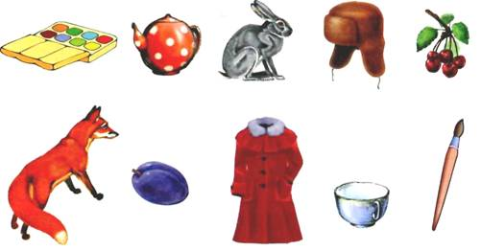
Рассмотри и назови картинки. Найди пары картинок, между которыми можно установить связь. Соедини эти картинки линией. Составь пред­ложение про каждую пару картинок.

Slide 43
Предлагаем работу с текстом
Читаем,
отвечаем на вопросы,
показываем картинки.

Slide 44
Текст «Летний отдых».
Наступило долгожданное лето. Начались самые продолжительные каникулы. У школьников будет целых три месяца, чтоб набраться сил и хорошо отдохнуть. Летом в городе жарко и душно. Даже пышная листва деревьев не спасает от зноя. Поэтому на выходные все стремятся уехать из города на природу. Многие отправляются в лес. Другие стремятся поближе к речке или озеру. Летом так здорово нырнуть в прохладную воду озера. На берегу взрослые разжигают огонь. Совсем скоро воздух наполнится упоительным ароматом свежей ухи.

Slide 45
Вопросы и задания к тексту:
1. Как называется текст?
2. Какое время года наступило?
3. Какая пора наступила для школьников?
4. Сколько месяцев будут каникулы?
5. Какая погода летом?
6. Куда уезжают люди из города?
7. Что делают летом на природе?
8. Сколько слов в тексте?
9. Где ты отдыхала летом?
10. Подбери к тексту соответствующие картинки.

Slide 46
Слова и словосочетания
долгожданное лето,
каникулы,
хорошо отдохнуть,
жарко и душно,
пышная листва ,
природа,
лес,
речка,
озеро,
прохладная вода,
нырять,
разжигать огонь,
упоительный аромат,
уха.

Slide 47
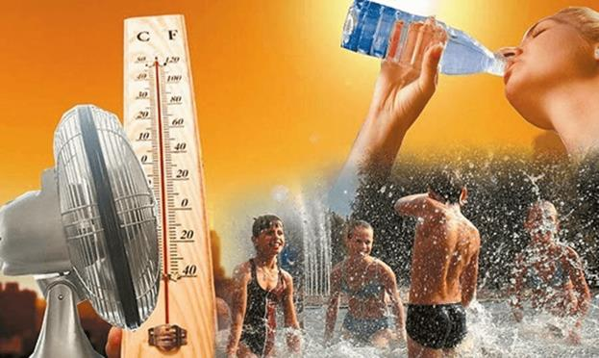
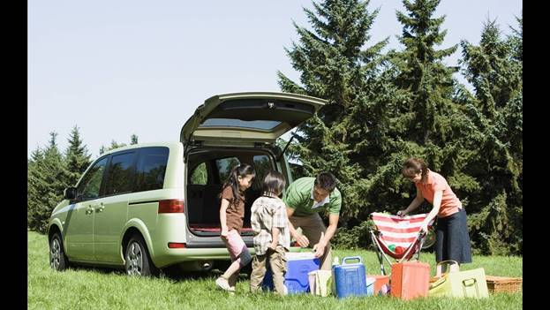
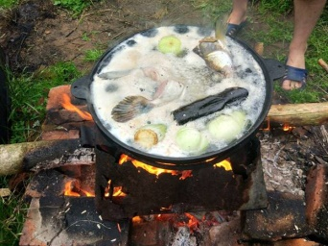
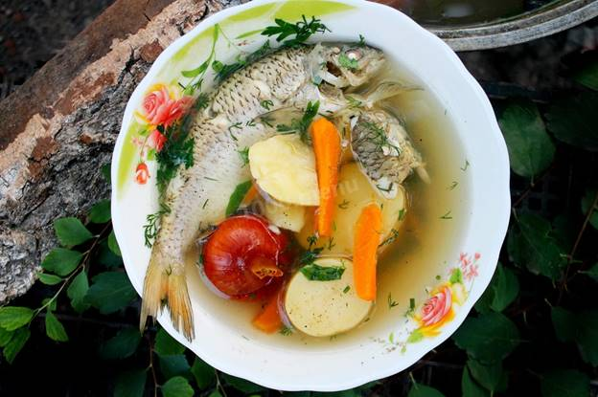

Slide 48
А вот скороговорки и
чистоговорки
о лете.
Проговаривайте их,
дорогие родители,
вместе с детьми.
Материал подобрала учитель-дефектолог
Тесленко Антонина Георгиевна

Slide 56
ЗАГАДКИ О ЛЕТЕ !
ПОИГРАЙТЕ С ДЕТЬМИ,
ДОРОГИЕ РОДИТЕЛИ,
ОТГАДАЙТЕ ЗАГАДКИ!!!
Материал подготовила
учитель-дефектолог
(сурдопедагог)
Тесленко Антонина Георгиевна

Slide 58
Материалом для развития речи могут стать пословицы, поговорки, ребусы, загадки, кроссворды и многое другое.
Загадки:
В поле родился, на заводе варился, на столе растворился. (Сахар)
Если ты его отточишь-нарисуешь всѐ, что хочешь! Солнце, море, горы, пляж. Что же это? (Карандаш)
То я в клетку, то в линейку. Написать по ним сумей-ка! Можешь и нарисовать… Что такое я? (Тетрадь)
До чего же скучно, братцы, на чужой спине кататься!
Дал бы кто мне пару ног, чтобы сам я бегать мог. (Рюкзак)
Птица говорливая,
Самая болтливая. (Сорока)

Slide 64
А вот и подвижные игры
и развитие речи,
и координации движений.
Развитие памяти и мышления.

Slide 65
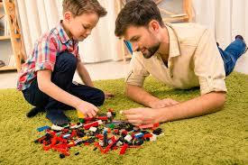
Игры для детей с нарушением слуха
Материал подобрала Хозяинова Ольга Владимировна,
учитель-дефектолог

Slide 66
Игры, полезные для детей с нарушением слуха
Игра - важное средство коррекции дефекта. Дети с нарушением слуха отличаются недостаточным развитием вестибулярного и речевого аппарата, они медленно осваивают новые движения, речь их развита недостаточно, запоминание замедленное и непрочное. Поэтому при выборе игр стоит учитывать эти особенности.
Компенсация нарушения слуха идет, как правило, за счет зрения, важно постараться использовать это при организации игр с глухими и слабослышащими детьми. Ребенок должен видеть то, что ему предстоит делать, поэтому показ движений (направление, темп, скорость, последовательность действий, маршруты перемещения и т. п.) должен быть особенно точным и обязательно сопровождаться словесной инструкцией (объяснением, командой и т. п.).

Slide 67
Прежде чем начнем играть, не забудьте:
играть нужно только с удовольствием. Подберите те игры, которые вызывают у ребенка хоть какой-то эмоциональный отклик.
если игра не нравиться ребенку, переключаемся на другую.

Slide 68
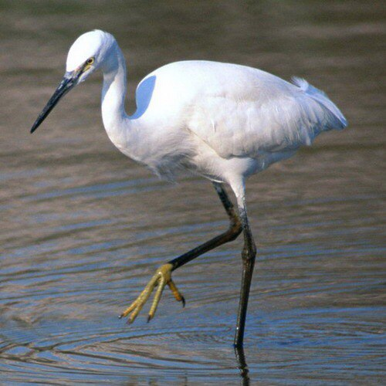
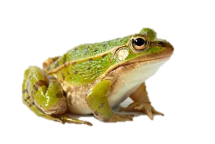
Упражнения на развитие ловкости и координации движения.
Цапля Стойте на одной ноге, кто сможет дольше? А если цапля еще и поймать лягушку решила?
 | Ласточка Стоя на одной ноге, вторую поднимите и вытяните назад, за корпус тела, руки в стороны, наклонитесь телом параллельно полу. Кто дольше сможет планировать как ласточка?

Slide 69
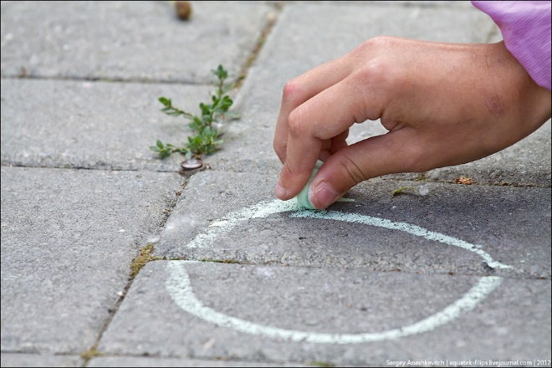
Игры на развитие ловкости и координации движения.
Попадай-ка На прогулке начертите на асфальте круг — ребенок должен бросить в него мелкий предмет, например, мячик или камушек. Можно устроить соревнование — кто больше закинет предметов в круг, тот и победитель!
 | С кочки на кочку Ребенок, шагая (прыгая) «с кочки на кочку», должен перебраться через «болото» и ни разу не оступиться. Расстояние между «кочками» выбирает взрослый. Кочки можно нарисовать или вырезать из бумаги.

Slide 70
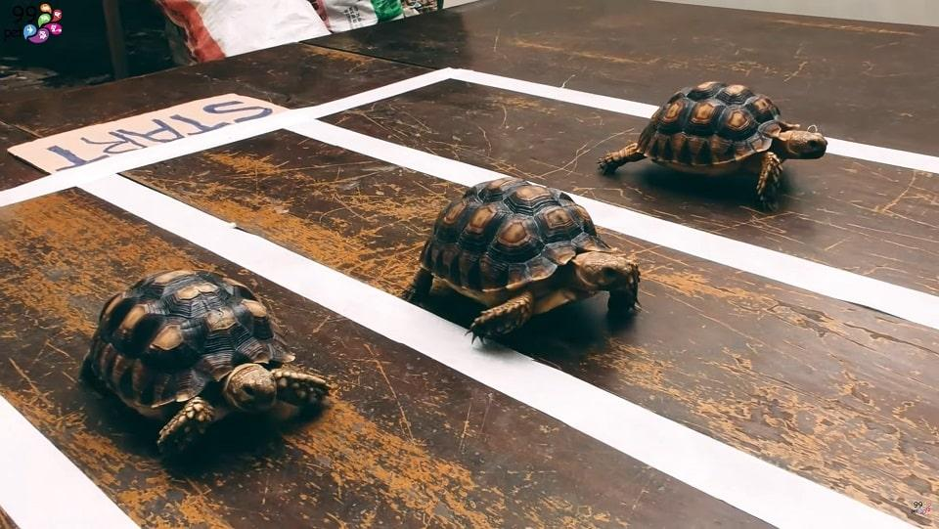
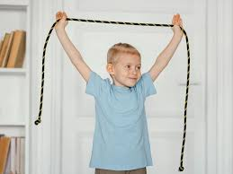
Игры на развитие ловкости и координации движения.
Черепашьи гонки Становимся на четвереньки, кладем на спину подушку. А теперь – на старт. Стараемся дойти до финиша, чтобы «панцирь» не упал.
 | Охотник за змеёй Для игры потребуется веревка. Один игрок держит конец веревки, садится на корточки и двигает ей из стороны в сторону (это – змея). Другой участник пытается поймать змею, наступив на нее ногой.
Черепашьи гонки Становимся на четвереньки, кладем на спину подушку. А теперь – на старт. Стараемся дойти до финиша, чтобы «панцирь» не упал.
 | Охотник за змеей Для игры потребуется веревка. Один игрок держит конец веревки, садится на корточки и двигает ей из стороны в сторону (это – змея). Другой участник пытается поймать змею, наступив на нее ногой.
.

Slide 71
Игра на развитие ловкости и координации движения
 | Зеркало Ребенок будто бы смотрится в зеркало. Вы — взрослый — его отражение. Постарайтесь синхронно выполнять любые движения: медленно ходить по комнате, подпрыгивать, разводить руки, выполнять танцевальные движения, не дотрагиваясь друг до друга. Через пару минут меняемся ролями.

Slide 72
Игра на развитие тактильного восприятия
Рисование фигур на спине Пальцем выводим на спине у ребенка что-то простое — солнце, цветок, дом, сердце, букву, цифру и т.д. Задача ребенка угадать, что же это, и нарисовать задуманный предмет на бумаге. Получилось?

Slide 73
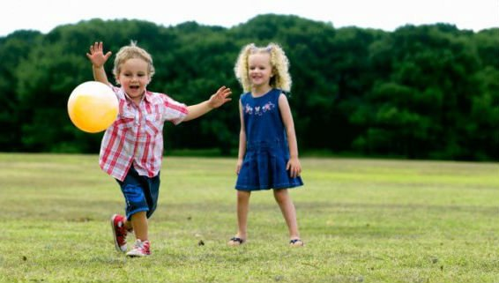
Игра на развитие координации движения с речью
Я знаю пять имён Дети по очереди берут мяч и бьют им о землю. При каждом ударе произносят одно слово. "Я знаю пять имен мальчиков: Вася — раз, Петя-два, Леша — три, Вова – четыре, Дима — пять". Закончив этот ряд слов, переходят к следующему: "Я знаю пять имен девочек» (названий городов, дней недели, фруктов, животных, птиц, цветов и т.д.).
Я знаю пять имен. Игроки по очереди берут мяч и бьют им о землю. При каждом ударе произносят одно слово. "Я знаю пять имен мальчиков: Вася — раз, Петя-два, Леша — три, Вова – четыре, Дима — пять". Закончив этот ряд слов, переходят к следующему: "Я знаю пять имен девочек» (названий городов, рек, озер, марок машин, животных, птиц, цветов и т.д.)."

Slide 74
Игра на развитие слухового восприятия
 | Автомобиль Расставьте столы, стулья и другие предметы по комнате. Ребенок — автомобиль, который едет темной ночью. У него не работают фары, но навигатор (взрослый человек) ему подсказывает путь (поверни направо, поезжай прямо, сверни налево и т.д.). Ребенок «едет» с закрытыми глазами.

Slide 75
Игра на развитие памяти
 | Что изменилось? Ставим на столе несколько предметов (начинаем с 6-8 предметов). Ребенок запоминает и закрывает глаза. Взрослый убирает один предмет ( или несколько) или меняет местами. Ребенок определяет, что пропало или изменилось.

Slide 76
Проводите больше времени на воздухе. Желаем всем веселого лета!

Slide 77
Памятка для родителей.
Читайте с ребенком не менее 10-15 минут в день.
Перед чтением, уберите со стола отвлекающие предметы, проветрите комнату.
Если ребенок устал, дайте ему отдохнуть.
Во время чтения книги объясняйте значения трудных слов, рассматривайте иллюстрации.
Беседуйте о прочитанном, о том, чему учит книга, что нового ребенок узнал. 6.Предложите ребенку нарисовать картинку к интересному отрывку из книги .
Предлагайте для ребенка для самостоятельного чтения специальную литературу из серии «Читаем сами».

Slide 78
Советы родителям по развитию речи детей
Разговаривая с ребёнком, постоянно обращайте внимание на собственную речь:
она должна быть четкой, правильной.
Разговаривайте всегда спокойным тоном.
Не забывайте, что ребенок в первую очередь учится говорить у вас, поэтому следите за своей речью, за ее правильностью.
Как можно чаще общайтесь с ребенком.
Помните, что основные собеседники в семье - это мама, папа, бабушка, дедушка.
И если вы заметили, что у ребенка возникают
проблемы с речью, не бойтесь обратиться к
специалистам (логопеду, психологу, невропатологу).

Slide 79
Советы родителям по развитию речи детей
Чаще читайте ребенку. Чтение на ночь играет важную роль в развитии речи ребенка, он усваивает новые слова, обороты, развивает слух. И помните, что ваше произношение должно быть четким, ясным и выразительным. Обязательно обсуждайте прочитанное.
Уделяйте больше внимания развитию связной речи: рассказыванию сказок, пересказу сказок, составлению творческих рассказов (ребенок придумывает их сам), составлению рассказов по картинкам. Предложите ребенку соревнование «Чья сказка лучше», « Чей рассказ интереснее» с участием всех членов семьи.
Приобретайте книги с красочными иллюстрациями, настольно-печатные игры.
Учите с детьми наизусть стихотворения (это способствует развитию выразительности, тренирует память.)
Улучшению звукопроизношения способствуют скороговорки, чистоговорки.
Очень любят дети отгадывать и загадывать загадки. Загадки учат детей делать выводы, анализировать, развивают мышление. Обязательно при этом задавайте ребенку вопросы
«Как догадался?», «Почему?»
Не забывайте, что ведущий вид деятельности детей – это игра, через игру ребенок усваивает все быстрее.

Slide 80
ХОРОШИХ И ПРОДУКТИВНЫХ
КАНИКУЛ ВАМ ,
ДОРОГИЕ РОДИТЕЛИ
И УЧАЩИЕСЯ!!!
ПОВТОРЯЙТЕ РЕЧЕВОЙ
МАТЕРИАЛ,
УЗНАВАЙТЕ НОВОЕ И
ЗАПОМИНАЙТЕ,
НАЗВАНИЯ ВСЕГО,
ЧТО ВАС ОКРУЖАЕТ!!!

